Slide 1

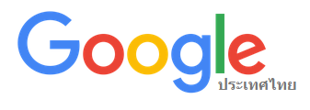
การสร้าง Google form

Slide 2

เริ่มต้นรู้จักกับ Google Form
คุณลักษณะเด่นของ Google form
การลงทะเบียนกิจกรรม
การสำรวจความพึงพอใจ หรือความเห็น
1.สามารถกรอกข้อมูลได้ทันที
2.สร้างแบบสอบถามรายกิจกรรมได้
3.เก็บรวบรวมคำตอบของแบบสำรวจ
อย่างเป็นระเบียบ
การเก็บข้อมูลแทนการกรอกแบบฟอร์มกระดาษ
4.สามารถดูข้อมูลคำตอบและแผนภูมิ
ล่าสุดได้ตลอดเวลา
Google Form
การทำแบบทดสอบ
5.เสริมสร้างภาพลักษณ์ทันสมัย
การลงคะแนนเสียง
หมายเหตุ: แนะนำให้ใช้งานผ่าน google chrome เพื่อการแสดงผลที่มีประสิทธิภาพสูงสุด

Slide 3
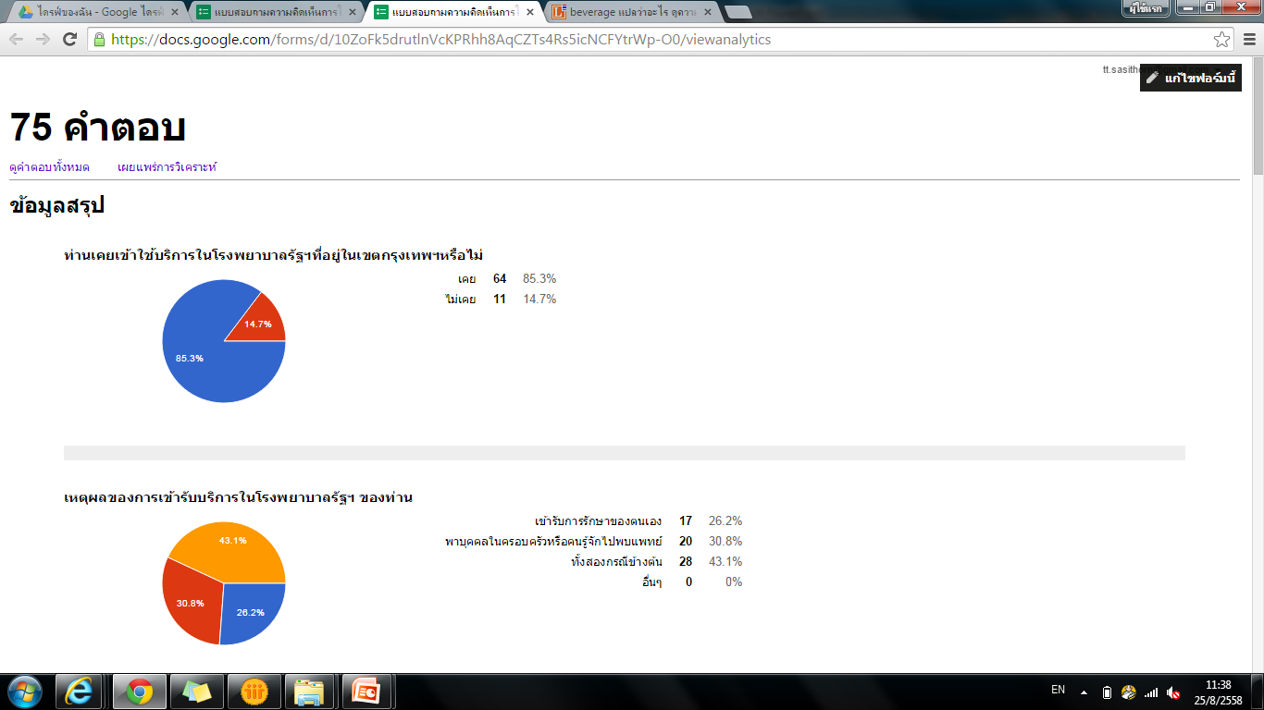
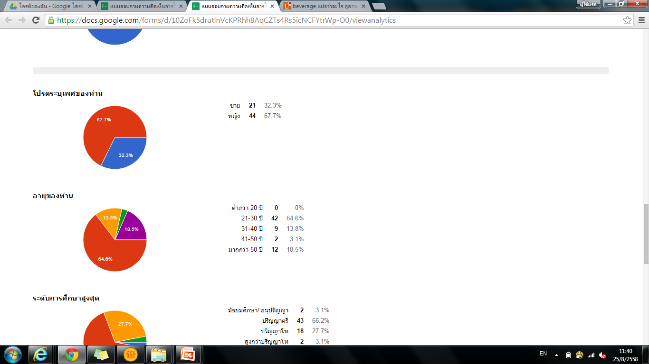
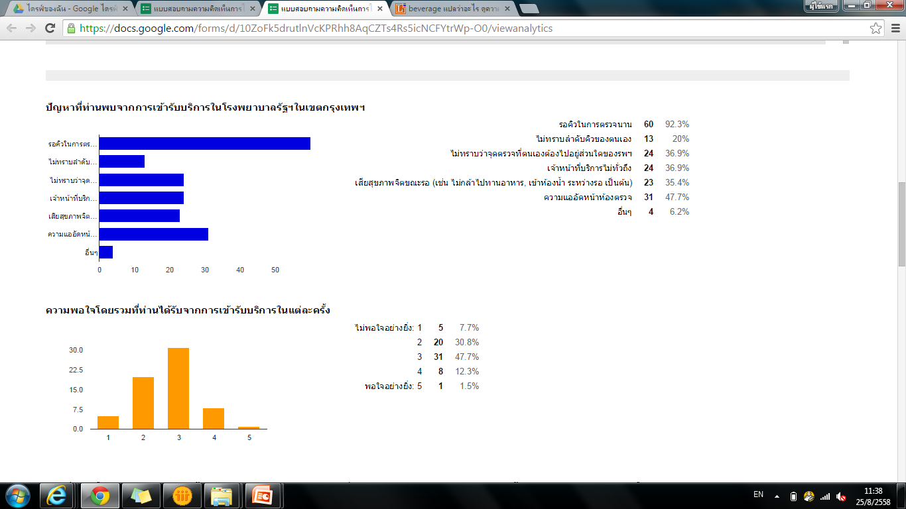
ผลการสอบถาม: แผนภูมิพร้อมใช้งาน แสดงร้อยละ(%)ของคำตอบ
การเรียกข้อมูลการตอบกลับแบบสำเร็จรูป
=> สามารถเรียกผลสรุปการสอบถามพร้อมใช้งานทันที

Slide 4
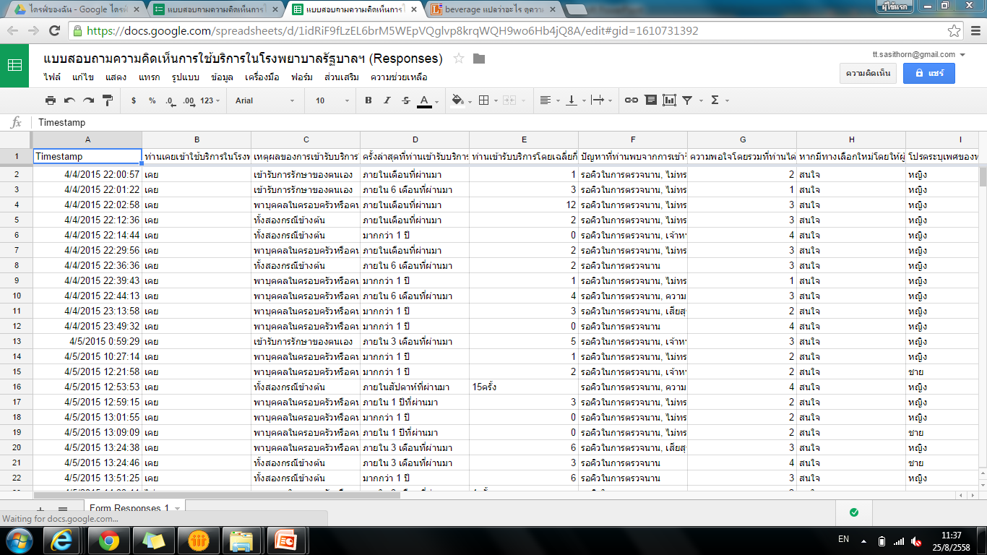
ผลการสอบถาม: ไฟล์สเปรดชีตอัตโนมัติ สำหรับวิเคราะห์เพิ่มเติม
การเรียกข้อมูลการตอบกลับทั้งหมด
=> ระบบจะเก็บรวบรวมคำตอบไว้อย่างเป็นระเบียบใน สเปรดชีต โดยอัตโนมัติ

Slide 5
ผลลัพธ์จากการสอบถาม

Slide 6
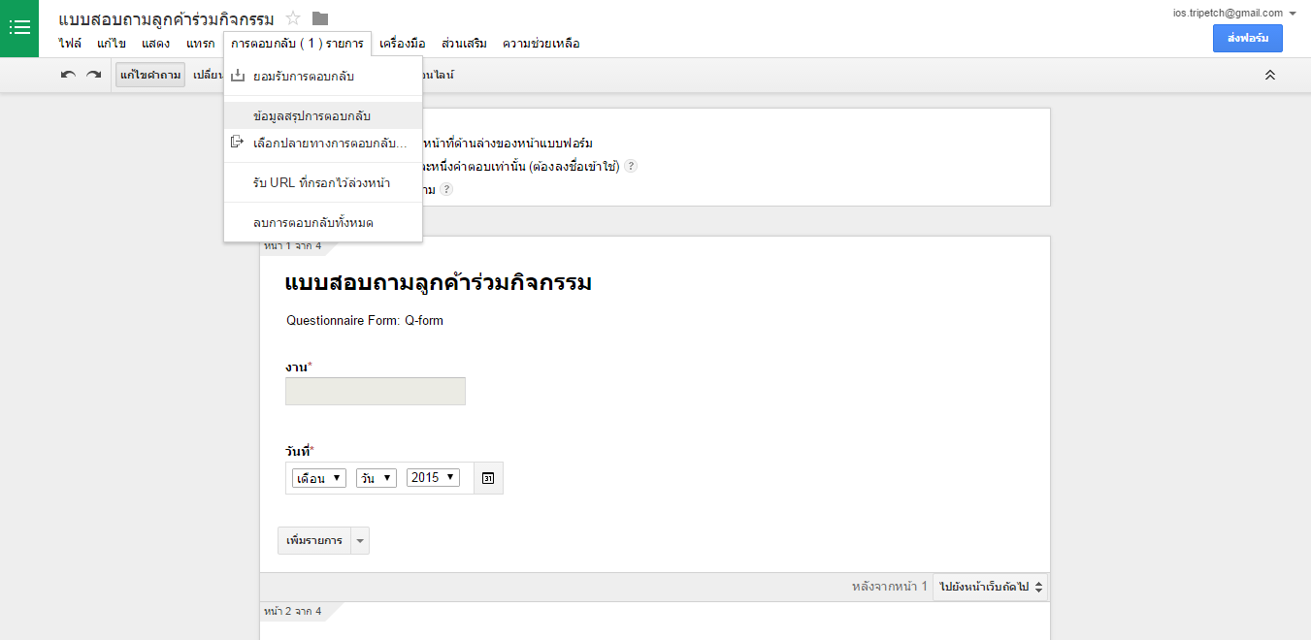
ผลการสอบถาม: แผนภูมิพร้อมใช้งาน แสดงร้อยละ(%)ของคำตอบ
1
2
ขั้นตอนการเรียกข้อมูลสรุปการตอบกลับ
1. เลือกเมนู “การตอบกลับ”
2. เลือก “ข้อมูลสรุปการตอบกลับ”
3. จะได้ผลดังรูป
3

Slide 7
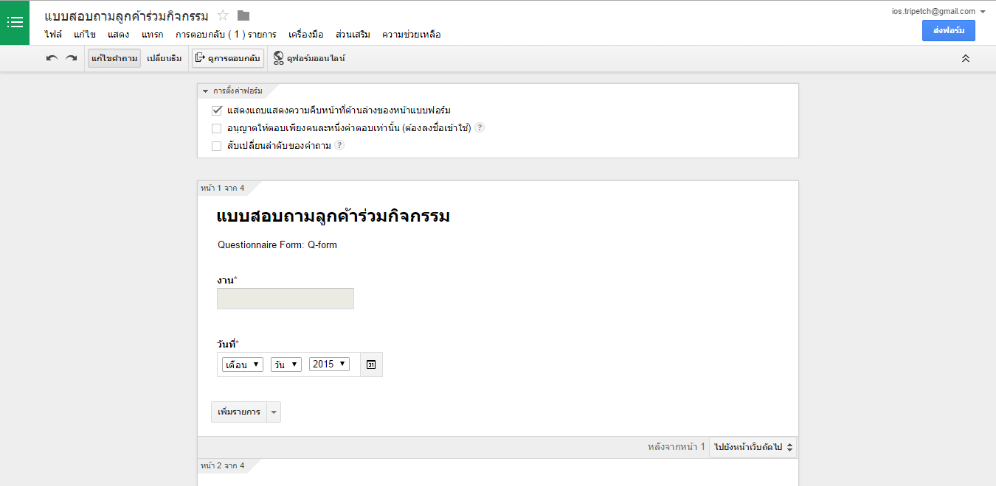
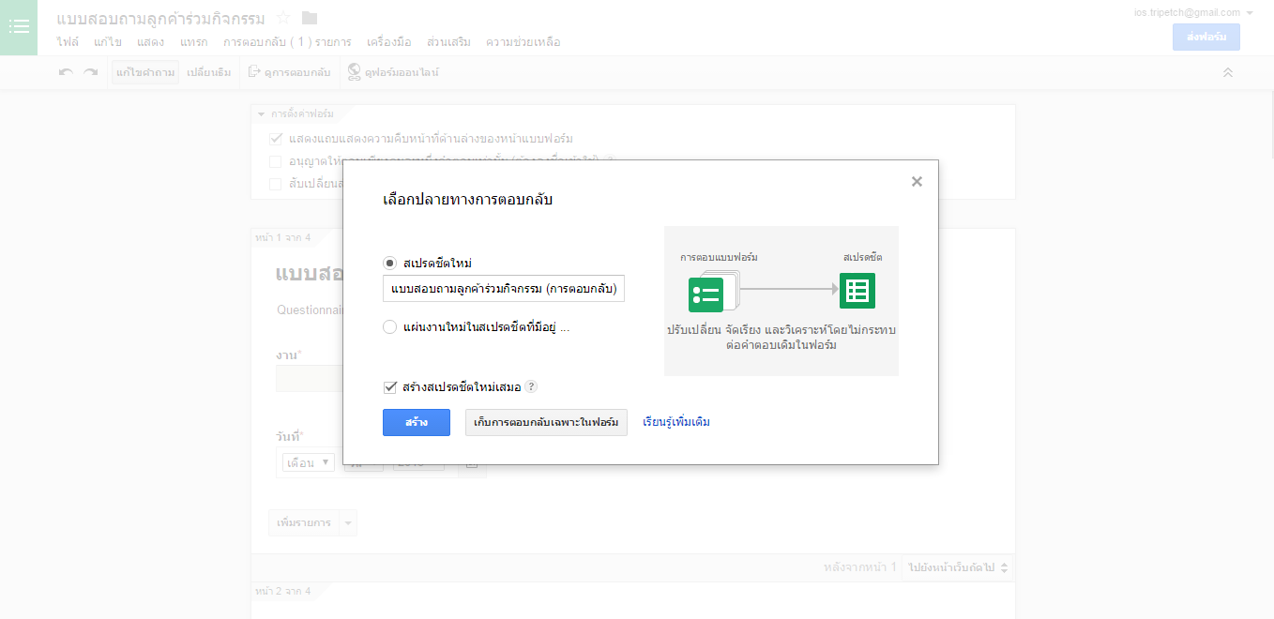
ผลการสอบถาม: การเรียกข้อมูลตอบกลับทั้งหมดเป็นไฟล์สเปรดชีต
1
2
3
ขั้นตอนการเรียกข้อมูลการตอบกลับทั้งหมด
1. เลือกเมนู “ดูการตอบกลับ”
2. เลือก “สเปรดชีตใหม่”
3. กดปุ่ม “สร้าง”
4. จะได้ผลลัพธ์ดังรูป
(โดยสามารถคัดลอกข้อมูลทั้งหมดไปวางในไฟล์ Excel สำหรับการนำข้อมูลไปใช้งานต่อไป)

Slide 8
เพิ่มเติม
1.การแก้ไขแบบสอบถาม

Slide 9
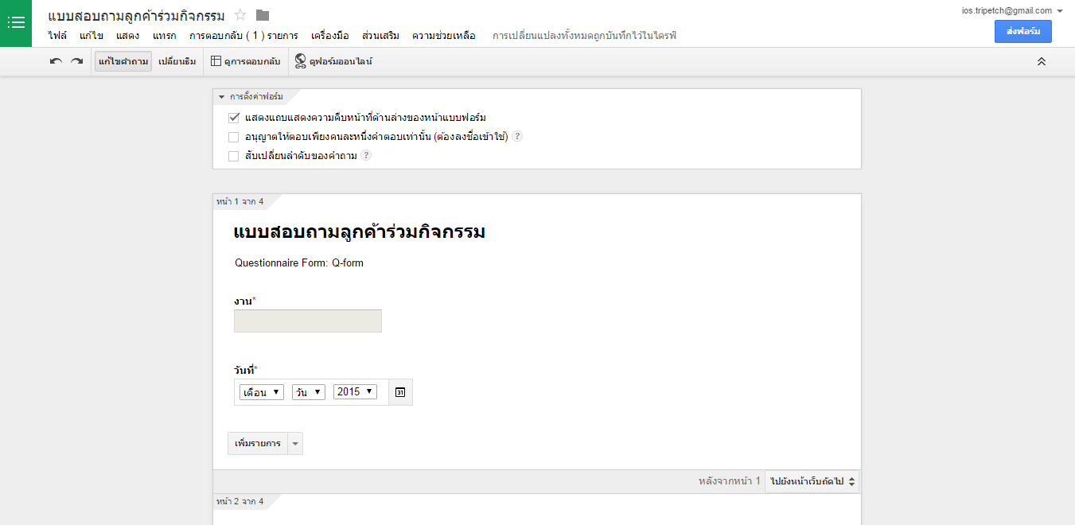
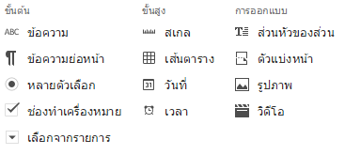
การแก้ไขแบบสอบถาม: การเพิ่มคำถาม
1
การเพิ่มคำถาม
1. กดปุ่ม “เพิ่มรายการ”
2. เลือกประเภทคำถามที่ต้องการ

Slide 10
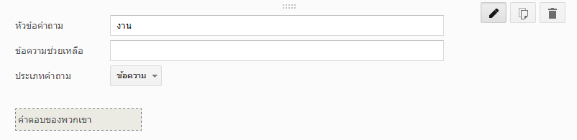
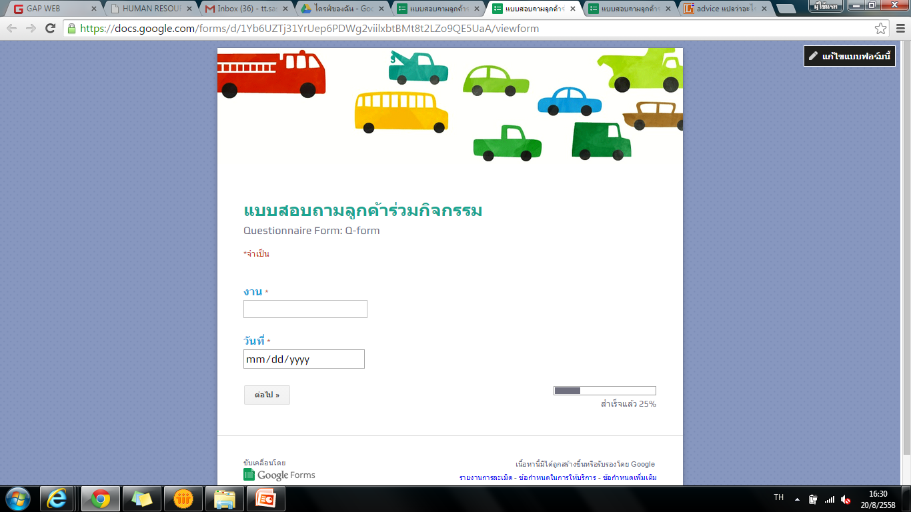
ประเภทคำถาม: ข้อความ
การสร้างคำถาม
ข้อความ: ให้ผู้ตอบกรอกข้อมูลสั้นๆ
แบบสอบถามที่ได้

Slide 11
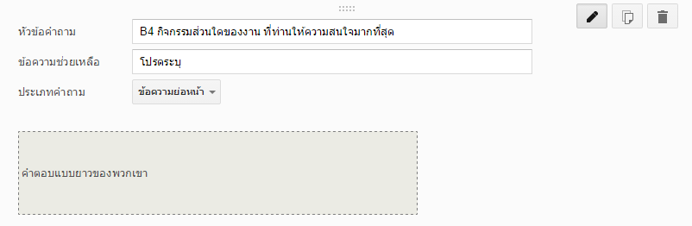
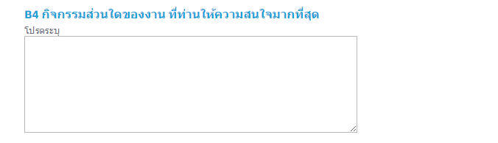
ประเภทคำถาม: ข้อความย่อหน้า
การสร้างคำถาม
ข้อความ: ให้ผู้ตอบกรอกข้อมูลที่ยาวขึ้น หรือตอบได้หลายบรรทัด
แบบสอบถามที่ได้

Slide 12
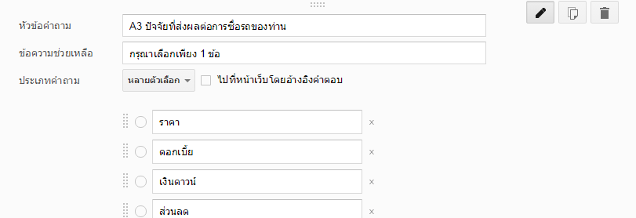
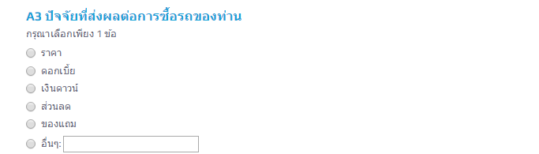
ประเภทคำถาม: หลายตัวเลือก
การสร้างคำถาม
หลายตัวเลือก: ให้ผู้ตอบเลือกตอบได้เพียงหนึ่งตัวเลือกเท่านั้น
ซึ่งผู้ตอบจะเห็นตัวเลือกทั้งหมด หรือเลือกตอบ “อื่นๆ” ได้
แบบสอบถามที่ได้

Slide 13
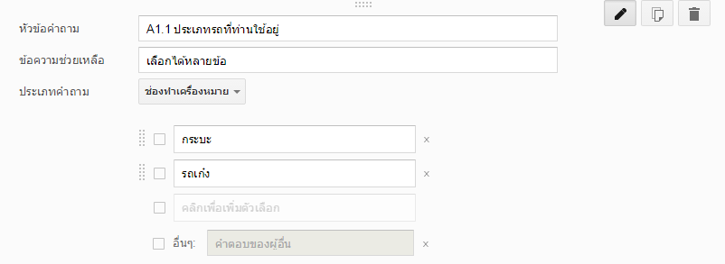
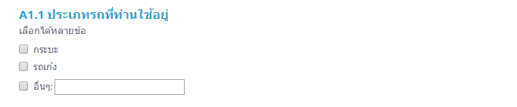
ประเภทคำถาม: ช่องทำเครื่องหมาย
การสร้างคำถาม
ช่องทำเครื่องหมาย: ให้ผู้ตอบเลือกตอบได้ไม่จำกัดจำนวน
แบบสอบถามที่ได้

Slide 14
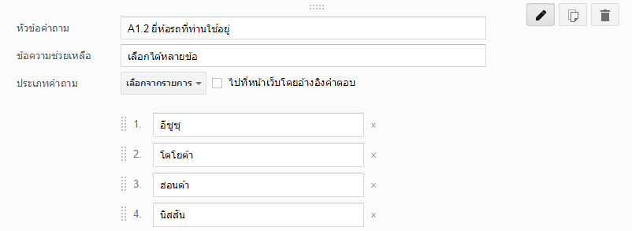
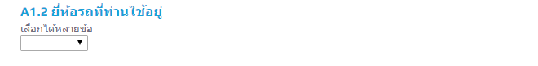
ประเภทคำถาม: เลือกจากรายการ
การสร้างคำถาม
เลือกจากรายการ: ให้ผู้ตอบเลือกได้เพียงหนึ่งตัวเลือกจากรายการที่กำหนดให้ (Drop Down List)
แบบสอบถามที่ได้

Slide 15
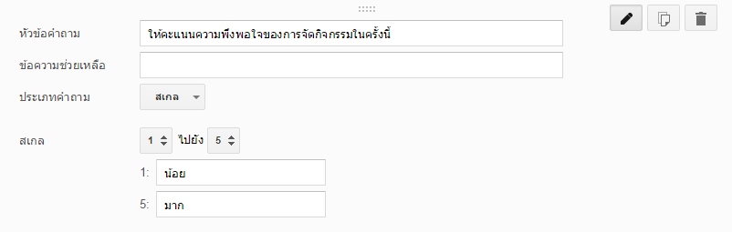
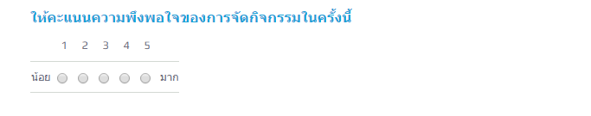
ประเภทคำถาม: สเกล
การสร้างคำถาม
สเกล: ให้ผู้ตอบเลือกระดับของคำตอบเป็นลำดับขั้น เช่น จาก 1 ถึง 5
แบบสอบถามที่ได้

Slide 16
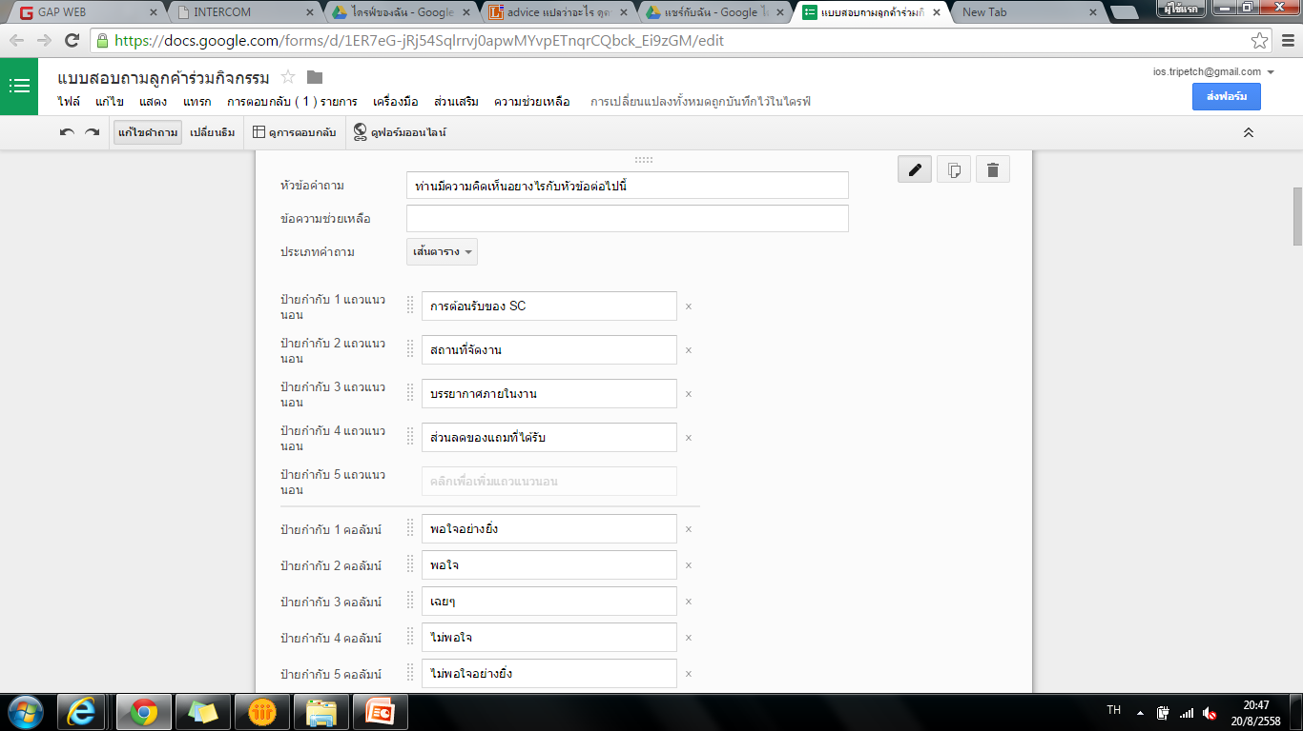
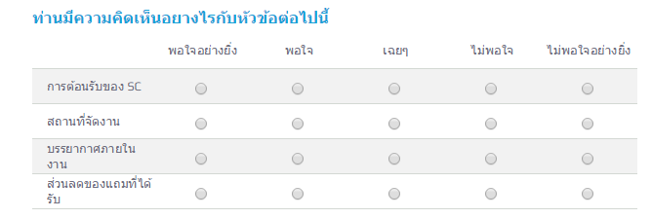
ประเภทคำถาม: เส้นตาราง
การสร้างคำถาม
เส้นตาราง: ให้ผู้ตอบเลือกคำตอบในลักษณะของคู่อันดับ เหมาะกับ
คำถามหลายข้อที่มีคำตอบเหมือนกัน เช่น แบบสอบถามความคิดเห็น
แบบสอบถามที่ได้

Slide 17
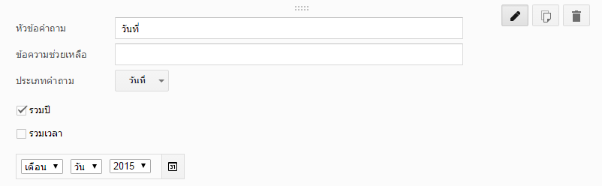
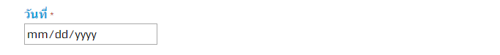
ประเภทคำถาม: วันที่
การสร้างคำถาม
วันที่: ให้ผู้ตอบเลือกวันที่จากปฏิทิน
แบบสอบถามที่ได้

Slide 18
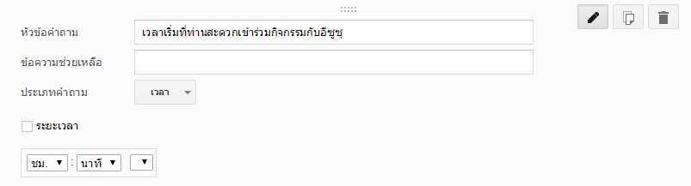
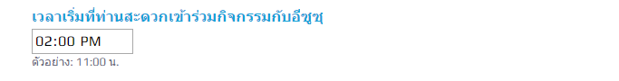
ประเภทคำถาม: เวลา
การสร้างคำถาม
เวลา: ให้ผู้ตอบเลือกเวลาหรือกำหนดระยะเวลา
แบบสอบถามที่ได้

Slide 19
เพิ่มเติม
2.การย้ายข้อคำถาม

Slide 20
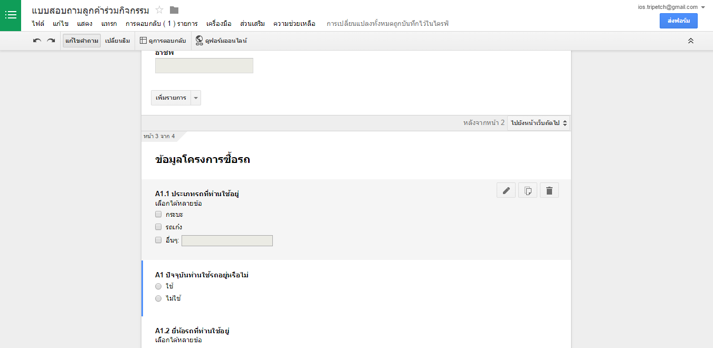
การย้ายข้อคำถาม
การย้ายข้อคำถาม
นำเมาส์ไปวางอยู่บนข้อคำถามที่ต้องการย้าย แล้วคลิ๊กซ้ายบนข้อคำถามค้างไว้แล้วลากจะสามารถย้ายคำถามได้ทันที

Slide 21
เพิ่มเติม
3.การลบข้อคำถาม

Slide 22
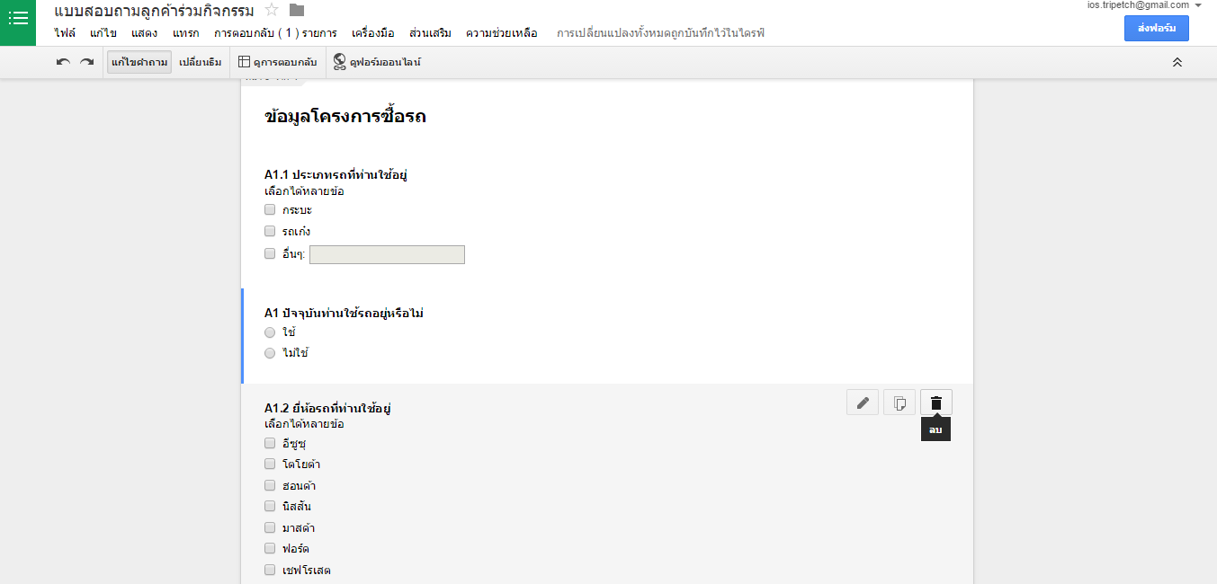
การลบข้อคำถาม
การลบข้อคำถาม
นำเมาส์ไปวางอยู่บนข้อคำถามที่ต้องการลบ
แล้วกดรูปถังขยะ ดังรูป

Slide 23
เพิ่มเติม
4.การเปลี่ยนพื้นหลังแบบสอบถาม

Slide 24
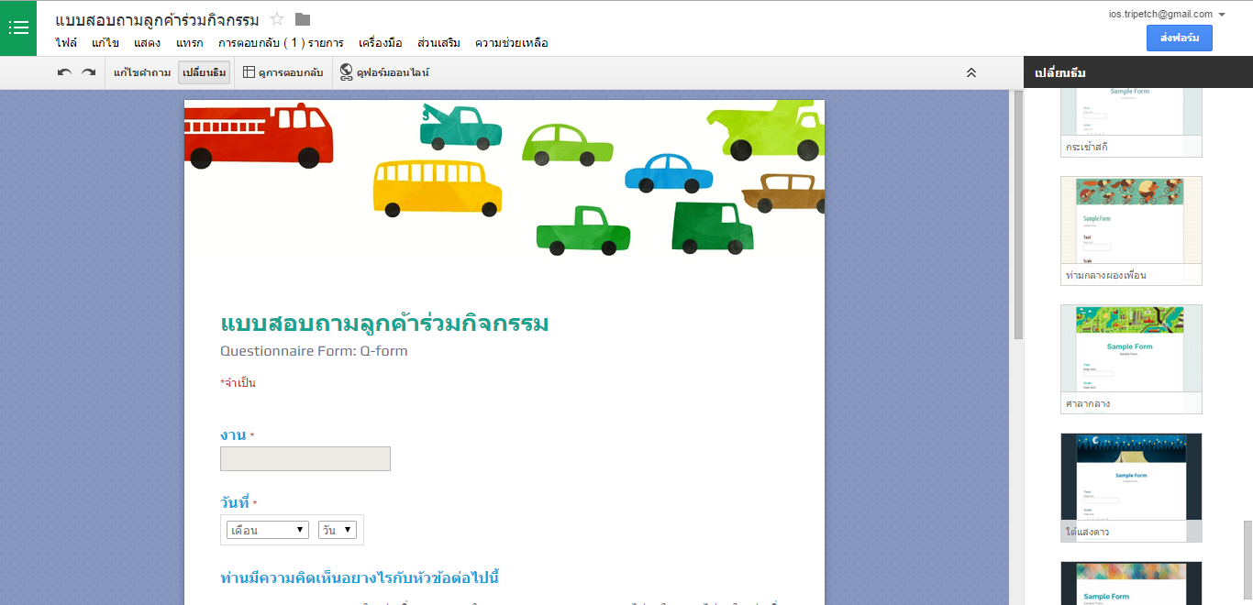
การเปลี่ยนพื้นหลังแบบสอบถาม
1
2
การเปลี่ยนพื้นหลังแบบสอบถาม
1. กดปุ่ม “เปลี่ยนธีม”
2. เลือกเปลี่ยนพื้นหลัง โดยการกดธีมที่ต้องการ ซึ่งระบบจะเปลี่ยนและบันทึกให้อัตโนมัติ

Slide 25
เพิ่มเติม
5.การตั้งชื่อแบบสอบถาม

Slide 26
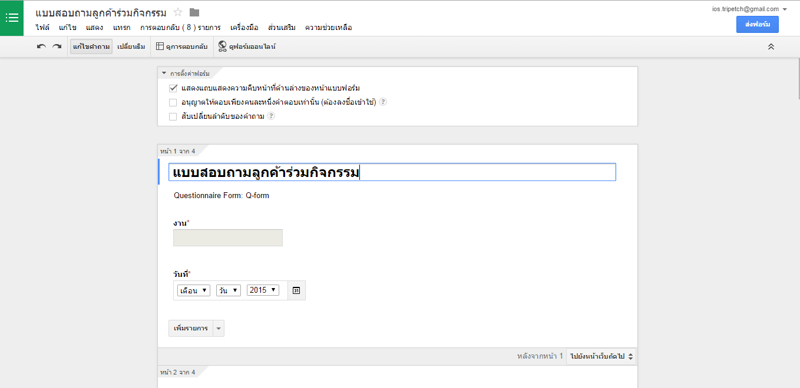
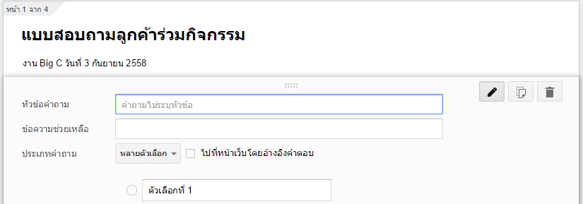
การตั้งชื่อแบบสอบถาม
ตั้งชื่อแบบสอบถาม
ชื่อแบบสอบถาม: ตั้งชื่อแบบสอบถามที่ต้องการ
คำอธิบายฟอร์ม: คำอธิบายเพิ่มเติม

Slide 27
เพิ่มเติม
6.การสร้างแบบสอบถามใหม่

Slide 28
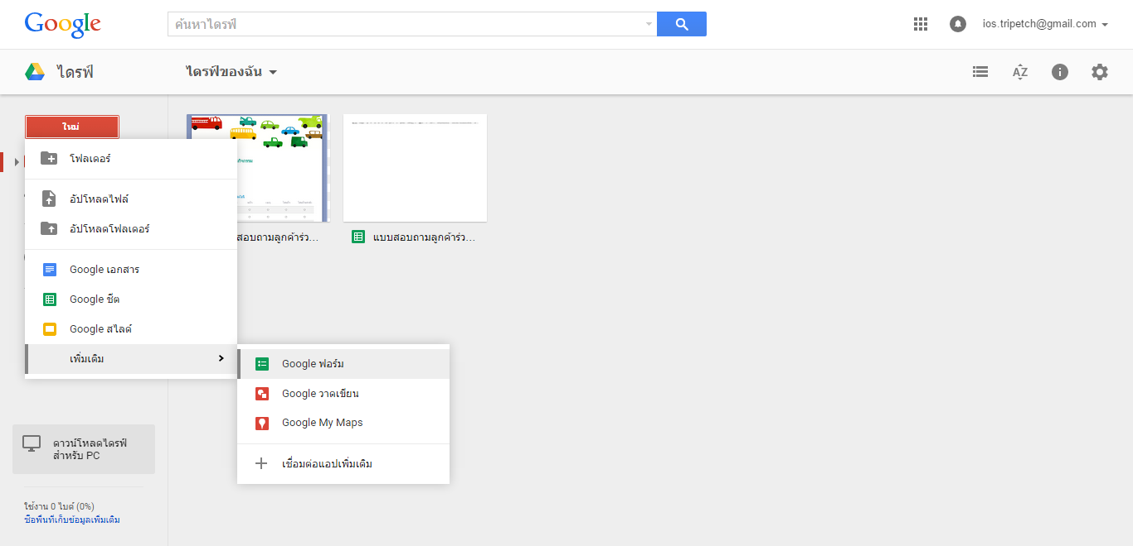

การสร้างแบบสอบถามใหม่
1
2
3
การสร้างแบบสอบถามใหม่
1. กดปุ่ม “ใหม่”
2. เลือก “เพิ่มเติม”
3. เลือก “Google ฟอร์ม”

Slide 29
เพิ่มเติม
7.ปัญหา

Slide 30
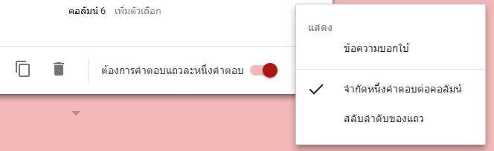
ปัญหาที่พบ
1.หน้าจอการแสดงผลสำหรับ IOS ไม่ครบถ้วน
การแก้ไข => แจ้งข้อความให้ผู้ตอบแบบสอบถามทำในแนวนอน
2.ต้องการสร้างแบบสอบถามให้จัดอันดับ โดยไม่ซ้ำกัน
การแก้ไข => ใช้ประเภทคำถามแบบเส้นตาราง แล้วเลือกเงื่อนไขเพิ่มเติม

Slide 31
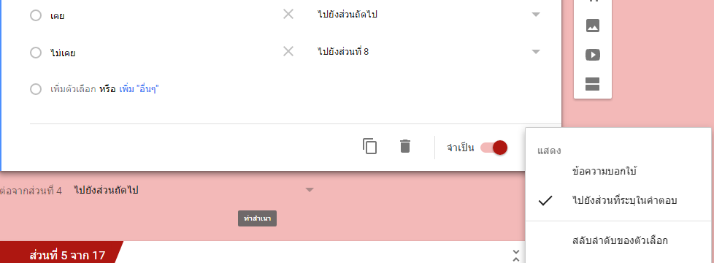
ปัญหาที่พบ
3.ต้องการให้คำตอบไปยังส่วนที่ต้องการ
การแก้ไข => เลือกเงื่อนไขเพิ่มเติม

Slide 32
Thank You
หมายเหตุ: เรียนรู้เพิ่มเติมเกี่ยวกับความปลอดภัย กับ google form ได้ที่ https://www.google.com/intx/th/work/apps/business/learn-more/security.html

